Slide 1
快乐学编程
一闪一闪亮晶晶——小金刚老师

Slide 2



预习篇-复制角色和多角色运行
单一角色
多角色

Slide 3

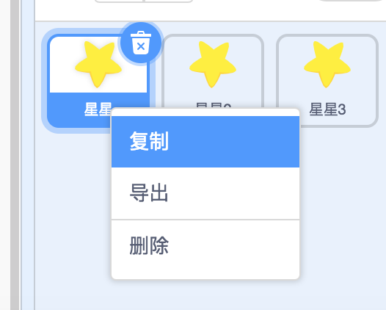
预习篇-复制角色

Slide 4
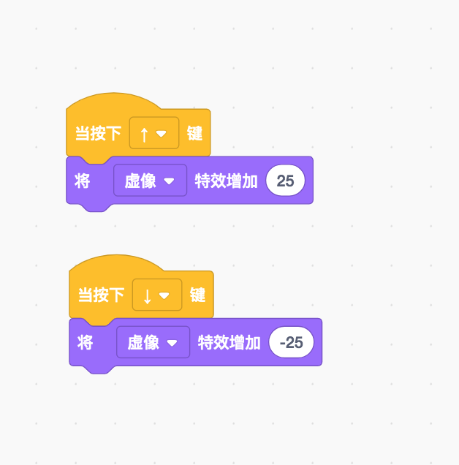
复习篇-动手制作

